Slide 1
Педагогический проект
«Модель работы с одарёнными детьми в начальной школе».
:

Slide 2
Актуальность.
В свете Концепции модернизации остро встает вопрос поиска путей повышения социально-экономического потенциала общества. Это возможно в случае роста интеллектуального уровня людей, которые в дальнейшем станут носителями ведущих идей общественного процесса.

Slide 3
Пункты из президентской инициативы
Возможность раскрыть способности, подготовиться к жизни. Обновленное содержание образования. Новое поколение образовательных стандартов
Разветвленная система поиска и поддержки талантливых детей, их сопровождения в течение всего периода становления личности
К каждому ученику – индивидуальный подход, минимизирующий риски для здоровья в процессе обучения

Slide 4
Из материалов ФГОС
Образовательные учреждения предоставляют учащимся возможность широкого выбора спектра занятий, направленных на развитие школьника (экскурсии, кружки, секции, круглые столы, конференции, диспуты, КВНы, олимпиады, школьные научные общества, соревнования, исследования и пр.)

Slide 5
Портрет выпускника начальной школы.
Любознательный, интересующийся,
активно познающий мир.
Умеющий учиться, способный к
организации собственной деятельности.
Уважающий и принимающий ценности
семьи и общества, историю и культуру
каждого народа.
Доброжелательный, умеющий слушать
и слышать партнера, уважающий свое
и чужое мнение.
Готовый самостоятельно действовать и
отвечать за свои поступки.

Slide 6
Противоречия
между высокими требованиями государства и образовательным процессом в массовой начальной школе;
между специфичностью развития одарённых детей и недостатком психолого-педагогических знаний учителей и родителей.

Slide 7
Проблема:
Отсутствие :
системы поддержки и сопровождения одарённых детей в начальной школе;
программы работы с одарёнными детьми;
методического сопровождения;
диагностики по выявлению одарённых детей.
неготовность учителя работать с одарёнными детьми.

Slide 8
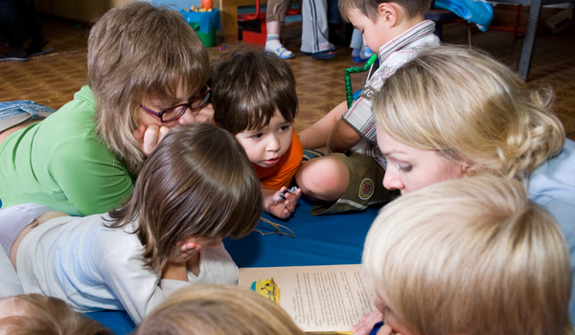
Цель:
создать модель работы с одарёнными детьми в начальной школе.

Slide 9
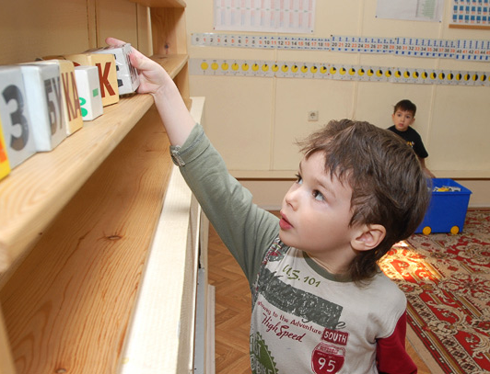
Объект исследования.
Психолого – педагогические условия работы с одарёнными детьми.

Slide 10
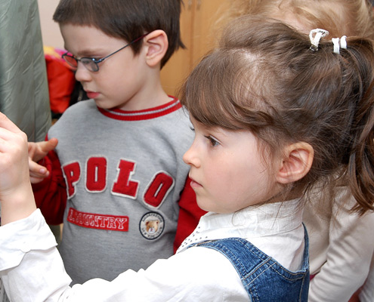
Предмет исследования
Модель работы с одарёнными детьми в начальной школе.

Slide 11
Гипотеза:
Создание и реализация модели работы с одарёнными детьми будет возможно при выполнении следующих условий:
-создана нормативная и учебно – материальная база для организации работы с одарёнными детьми;
проведена диагностика одарённости;
разработана Программа работы с одарёнными детьми в начальной школе;
разработано методическое обеспечение;
созданы условия для психолого – педагогической подготовки учителей и родителей.

Slide 12
Задачи:
Изучить психолого-педагогическую литературу и выбрать методику выявления одарённых детей, провести диагностику и создать банк данных по одарённым детям в начальной школе.
Разработать Программу развития одарённых детей.
Разработать методическое сопровождение.
Подготовить учителей к работе с одарёнными детьми и повысить грамотность родителей в вопросах воспитания.
Обновить нормативно-правовую базу по работе с одарёнными детьми.

Slide 13
Методы :
Теоретический (изучение психолого- педагогической литературы, изучение и обобщение педагогического опыта , систематизация и классификация)
Экспериментальный ( анкетирование, тестирование, наблюдение, педагогический эксперимент)
Статистический ( обработка полученных данных)

Slide 14
Сроки реализации:
Первый этап – диагностико-организационный
( 1 год ) Включает :
Создание нормативно-правовой базы.
Создание системы диагностики развития одарённости детей в процессе реализации программ.
Изучение контингента учащихся с целью выявления типов одарённости детей.
Организация методического обеспечения
- Повышение психолого-педагогической компетентности учителей.

Slide 15
апробация программы работы с одарёнными детьми;
мониторинг интеллектуальных и творческих показателей каждого ребёнка;
отработка педагогических технологий работы с одарёнными детьми;
методическая помощь в реализации программы, обмен опытом, совершенствование мастерства учителей;
отслеживание результативности, сравнительный анализ, коррекция;
психологическая, социальная, педагогическая, валеологическая поддержка одарённых детей.

Slide 16
Третий этап – рефлексивно – обобщающий (1 год)
анализ и обобщение результатов развития одарённых детей;
анализ мониторинга достижений каждого учащегося;
анализ деятельности учителей по работе с одарёнными детьми;
определение проблем, возникших при реализации программы, пути их решения, корректировка программ.

Slide 17
Организация работы коллектива .
Обеспечение нормативно – правовой базы.
Организация предметных клубов(«Вдохновение»,»Волшебная кисточка», «Знай-ка», «АБВГДЕЙ-ка»).
Ресурсное обеспечение.
Контроль и анализ деятельности.
Формирование банка данных об одарённых детях.
Привлечение внимания общественности,
спонсоров, родителей к проблемам одарённых детей(реклама,оформление интернет –сайта, выпуск стен-газет).
Организация работы библиотеки.
Формирование банка методического
обеспечения для выявления одарённых детей.
Проведение диагностики одарённых детей
Создание системы психологического
сопровождения одарённых детей.
Координа
ционное
Информа
ционное
Модель работы с одарённым детьми в начальной школе
Диагностическое
Повышение квалификации педагогов(курсы,мастер-класс,МО,создание творческих групп.
Мотивация педагогов(оказание методической и финансовой
помощи педагогам.)
Организация внеклассных занятий по углубленному
изучению предметов.
Создание условий для участия в олимпиадах, интеллектуально-творческих мероприятиях. Использование системы информационно – коммуникационных технологий
Создание условий для применения новых
педагогических технологий ( проектной деятельности
Развиваю
щее
Кадровое

Slide 18
Модель
Направления:
1. Координационное .
2. Диагностическое.
3. Кадровое.
4. Развивающее.
5. Информационное.

Slide 19
Алгоритм реализации программы
Координационное направление:
Организация работы коллектива .
Обеспечение нормативно – правовой базы.
Организация предметных кружков.
Ресурсное обеспечение.
Контроль и анализ деятельности.

Slide 20
Диагностическое направление
Формирование банка методического обеспечения для выявления одарённых детей.
Проведение диагностики одарённых детей
Создание банка данных одарённых детей.
Создание системы психологического сопровождения одарённых детей.

Slide 21
Кадровое направление.
Повышение квалификации педагогов (курсы, мастер-класс, МО, создание творческих групп).
Мотивация педагогов(оказание методической и финансовой
помощи педагогам.)

Slide 22
Развивающее направление
Создание образовательной среды для развития одарённых детей.
Организация внеклассных занятий по углубленному изучению предметов.
Создание условий для участия в олимпиадах, интеллектуально-творческих мероприятиях.
Использование системы информационно – коммуникационных технологий.

Slide 23
Информационное направление
Привлечение внимания общественности, спонсоров, родителей к проблемам одарённых детей (реклама, создание интернет-сайта, выпуск стенгазет).
Организация работы библиотеки.

Slide 24
Программа основных мероприятий.
№ | Мероприятия по направлениям | Ответственные
1 | Диагностика | Психолог, учителя начальных классов
2 | Разработка Положения о работе с одарёнными детьми, | Директор
3 | Разработка Программы «Одарённые дети в начальных классах» | Зам. директора по УВР, рук. МО нач кл., психолог.
4 | Создание: банка данных об одарённых детях, информационной базы п о проблемам одарённости детей. | Зам. директора по УВР, психолог, учителя.
5 | Повышение профессиональной квалификации пед.работников, работающих с одарёнными детьми. | Зам. директора по УВР.
6 | Деятельность методического совета. | Зам. директора по УВР.
7 | Индивидуальная работа со педагогами. | Зам. директора по УВР.
8 | Создание среды общения, самореализации. | Зам. директора по УВР.
9 | Работа с родителями. | Зам. директора по УВР, психолог, учителя.
10 | Привлечение внимания общественности. | Директор, родительский комитет
11 | Участие педагогов в конференциях, конкурсах по проблемам одарённости. | Зам. директора по УВР.
12 | Создание базы данных по методическому обеспечению. | Зам. директора по УВР, рук. МО

Slide 25
Формы работы .
индивидуальный подход на уроках, использование в практике элементов дифференцированного обучения, проведение нестандартных форм уроков;
дополнительные занятия с одарёнными детьми по предметам;
участие в школьных и районных олимпиадах;
проектная деятельность учащихся;
посещение предметных и творческих кружков, внеклассных мероприятий;
конкурсы, интеллектуальные игры, викторины;
создание детских портфолио.

Slide 26
Ожидаемые результаты.
Реализация творческого потенциала детей : занятия в кружках, секциях, призовые места в олимпиадах, положительная динамика продвижения учащихся.
Методические результаты: создание банка данных, включающих сведения о детях с различными типами одарённости; разработка и реализация программ поддержки и развития одарённых детей, создание системы взаимодействия с основной школой, родителями учащихся; использование системы диагностик для выявления и отслеживания различных типов одарённости; разработка системы подготовки педагогов для целенаправленной работы с детьми; обобщение и систематизация материалов педагогической практики.

Slide 27
Оценка результативности.
№ | Критерии | Показатели
1 | Самооценка личности | Наличие адекватной положительной самооценки, способность к рефлексии, стремление к познанию и проявлению своих возможностей, мотивационная сфера
2 | Удовлетворённость учащихся, родителей , учителей жизне - деятельностью одарённых детей.. | Комфортность, защищённость личности одарённого школьника, его отношение к основным сторонам жизнедеятельности в школе, удовлетворённость родителей и учителей.
3 | Конкурентоспособность одарённых детей | Качество подготовки детей, участие в олимпиадах, конкурсах ,социальный опыт

Slide 28
Риски и методы их коррекции
Отсутствие материальной базы. | Оснащение материально – технической базы школы ( спонсорская помощь)
Отсутствие подготовленных педагогов. | Повышение квалификации педагогов( курсы, научно – практические конференции, МО, семинары)
Отсутствие методической базы. | Создание банка данных методической литературы.
Низкая мотивация учащихся к получению дополнительных знаний. | Стимуляция учащихся ( грамоты, гранты, денежные вознаграждения, призы)

Slide 29
« Если школьник с первого класса подготовлен к тому, что он должен учиться создавать, придумывать, находить оригинальные решения, то формирование личности будет проходить на основе обогащения её интеллектуального профиля…Обучая детей творческому мышлению, мы обогащаем их не только интеллектуально, но и личностно.» Р.Дж. Стернберг, Е. Григоренко.

